Slide 1
আজকের পাঠে
স্বা
গ
ত
ম

Slide 2
শিক্ষক পরিচিতি
প্রদীপ কুমার রায়
সহকারী শিক্ষক
বাসুদেবপুর সরকারি প্রাথমিক বিদ্যালয়
ঠাকুরগাঁও সদর, ঠাকুরগাঁও
pradipict216@gmail.com

Slide 3
পাঠ পরিচিতি
তৃতীয় শ্রেণি
প্রাথমিক বিজ্ঞান
অধ্যায়ঃ সাত (খাদ্য)

Slide 4
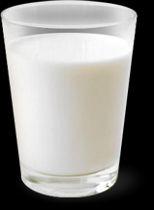
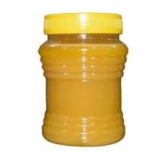
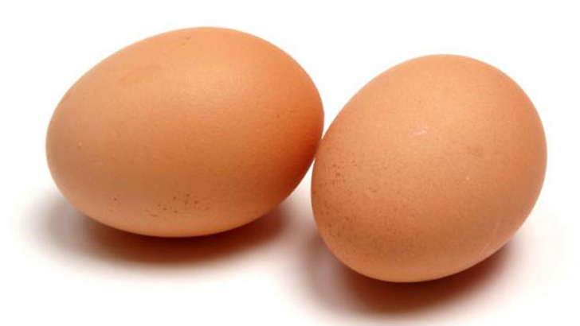
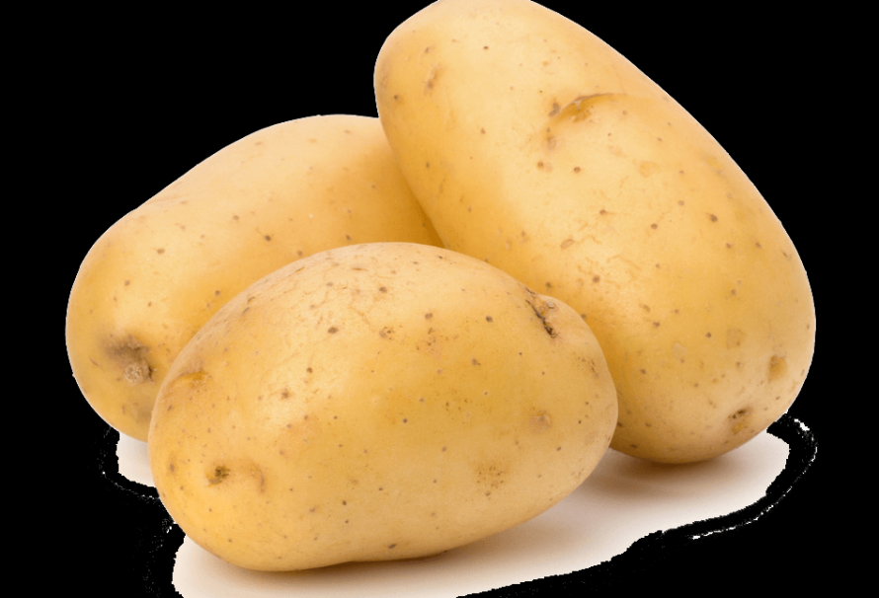
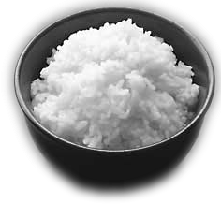
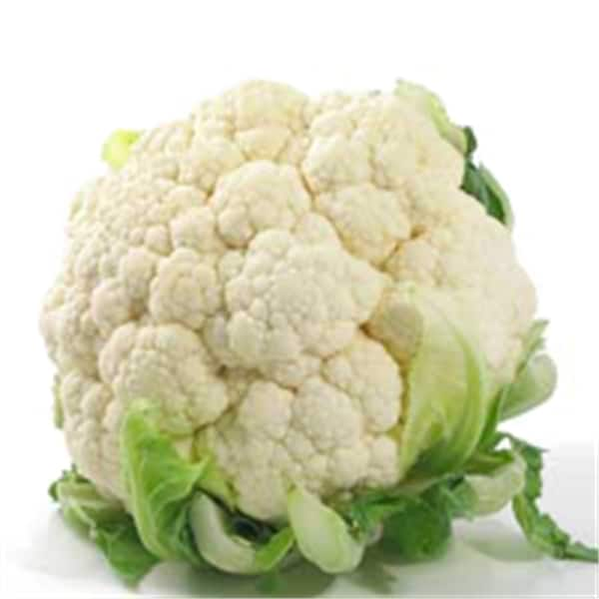
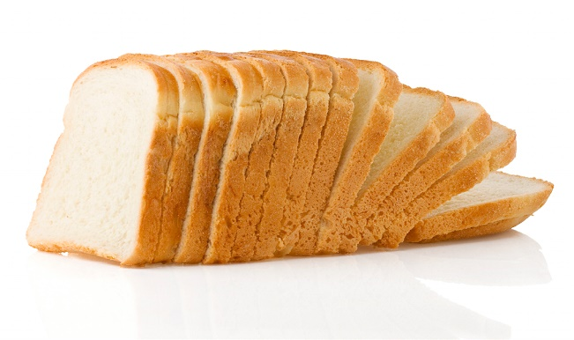
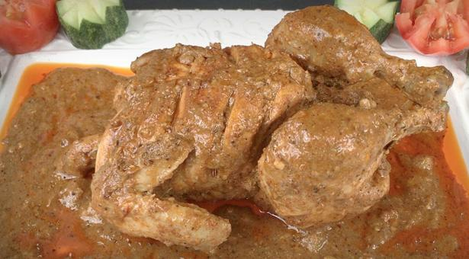
নিচের ছবিগুলো লক্ষ্য করি
১। এগুলো কিসের ছবি?
ডিম
ঘি
আলু
দুধ
২। বেচেঁ থাকার জন্য আমাদের খাদ্যের প্রয়োজন কেন?
পাউরুটি
ভাত
মুরগীর রোস্ট
ফুল কপি

Slide 5
চল আজকে আমরা পড়ব
খাদ্য

Slide 6
আজকের পাঠের শিখনফল
৮.১.১ পুষ্টি কী তা বলতে পারবে।
৮.২.১ পুষ্টি অনুযায়ী খাদ্যের শ্রেণিবিভাগ করতে পারবে।

Slide 7
খাদ্যের শ্রেণিবিভাগ
প্রাণী থেকে পাওয়া খাদ্যঃ
মাংস,
মাছ,
ডিম,
দুধ,
ঘি,
মাখন।
উদ্ভিদ থেকে পাওয়া খাদ্যঃ
ভাত,
আলু,
শাখসবজি,
রুটি (গম),
আম,
জাম,
কাঠাঁল,
কলা,
কমলা।

Slide 8
চিন্তা করে বলি
১। আমরা প্রয়োজনীয় শক্তি কোথা থেকে পাই?
= খাদ্য থেকে
২। খাদ্যের কাজ কি?
= আমাদের বৃদ্ধি ও কাজ করার শক্তি যোগায়।
৩। আমরা বিভিন্ন ধরনের খাবার খাই কেন?
= পুষ্টির জন্য।

Slide 9
পুষ্টি
পুষ্টিঃ পুষ্টি হলো জীবদেহের বৃদ্ধি ও বেঁচে থাকার জন্য প্রয়োজনীয় সকল উপাদান। আমরা খাদ্য থেকেই পুষ্টি পেয়ে থাকি। আমাদের খাদ্যে আমিষ, শর্করা এবং চর্বি হচ্ছে প্রধান পুষ্টি উপাদান। এ ছাড়াও রয়েছে ভিটামিন ও খনিজ লবণ।

Slide 10
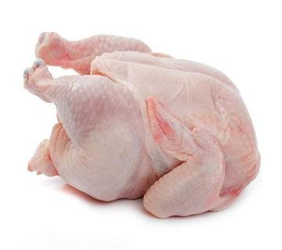
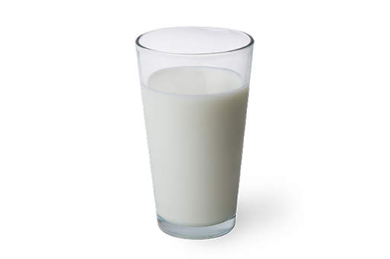
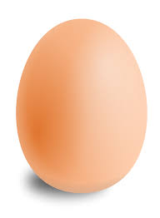
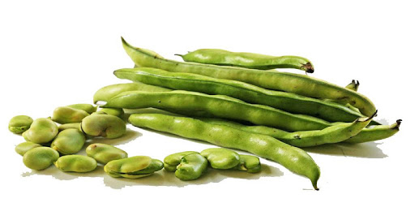
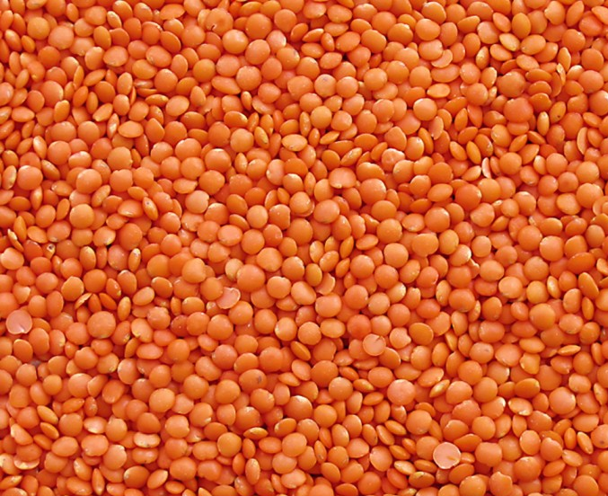
আমিষ
দুধ
ডিম
মাংস
মাছ
ডাল
শিমের বিচি

Slide 11
আমিষ জাতীয় খাদ্যের কাজ
আমিষ আমাদের দেহ গঠন করে। দেহের মাংসপেশির ক্ষয়পূরণ ও রক্ত তৈরী এবং রক্ষনাবেক্ষণে আমিষ প্রয়োজন।

Slide 12
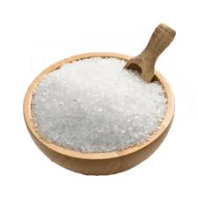
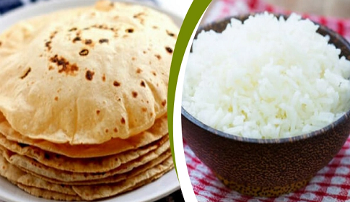
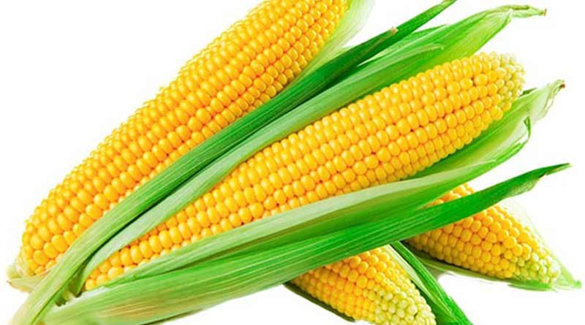
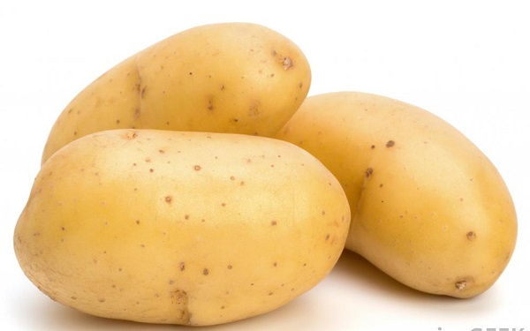
শর্করা
চিনি
রুটি ও ভাত
ভুট্টা
আলু

Slide 13
শর্করা জাতীয় খাদ্যের কাজ
শস্য জাতীয় খাদ্য যেমন- ধান, গম, ভুট্টা ইত্যাদিতে প্রচুর পরিমানে শর্করা আছে। কাজ করার জন্য প্রয়োজনীয় শক্তি আমরা শর্করা থেকে পেয়ে থাকি।

Slide 14
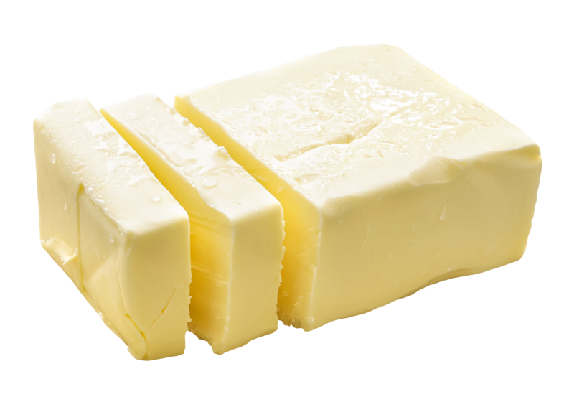
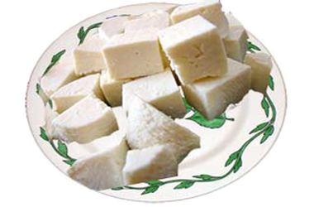
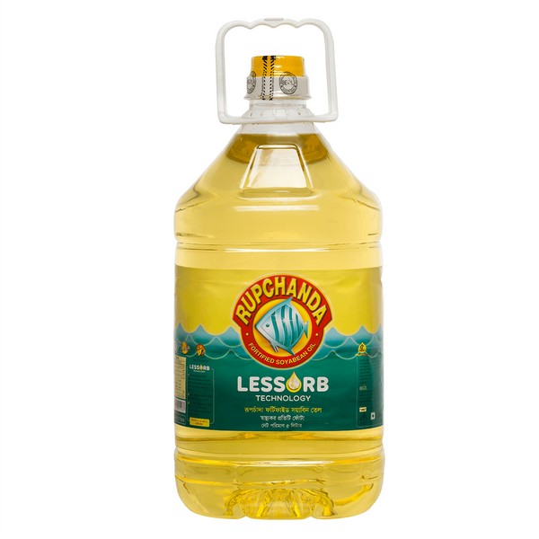
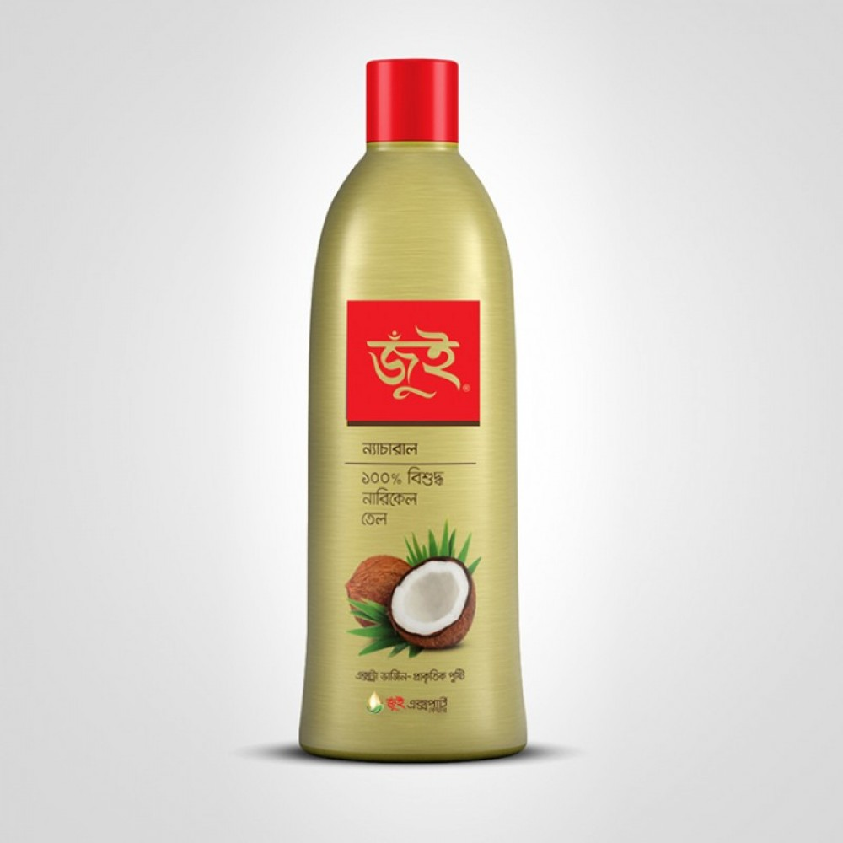
চর্বি
ঘি
মাখন
পনির
সয়াবিন তেল
নারিকেল তেল

Slide 15
চর্বি জাতীয় খাদ্যের কাজ
চর্বি আমাদের শক্তি যোগায় এবং দেহ গরম রাখে। আমাদের দেহ গঠনেও চর্বির প্রয়োজন। দুধ, ঘি, মাখন, পনির প্রভৃতি খাদ্যে প্রচুর চর্বি আছে। উদ্ভিদজাত তেলেও চর্বি রয়েছে যেমন- সয়াবিন তেল এবং নারিকেল তেল।

Slide 16
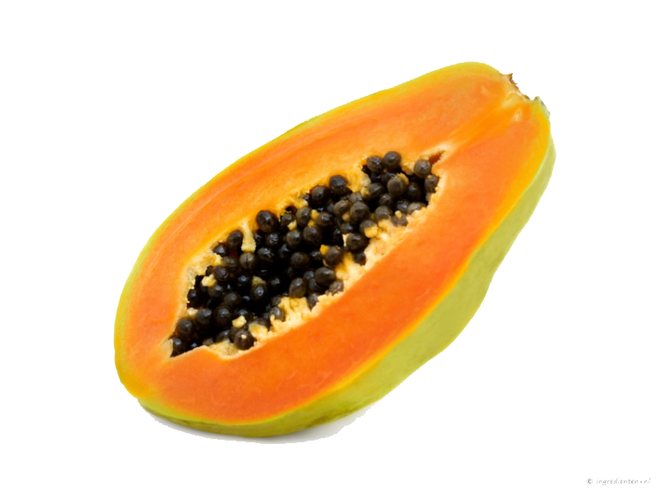
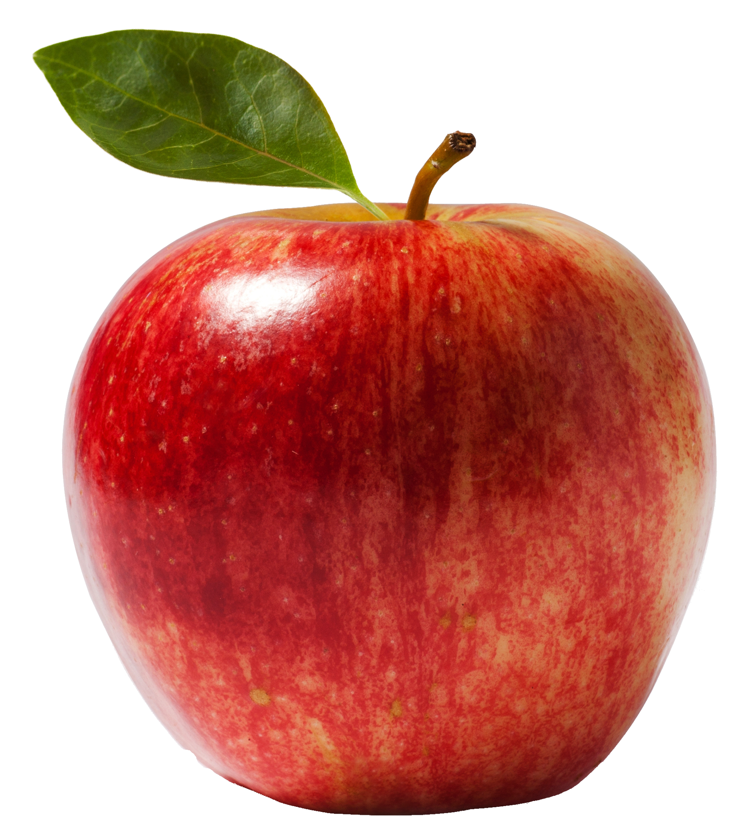
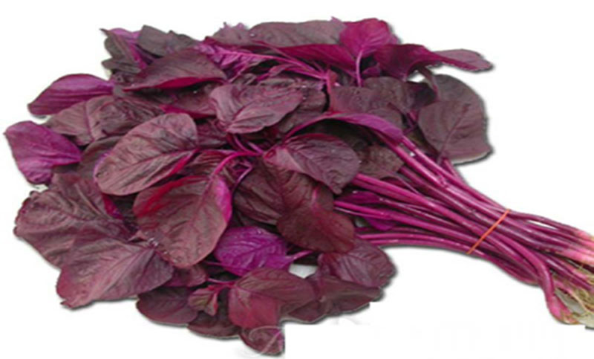
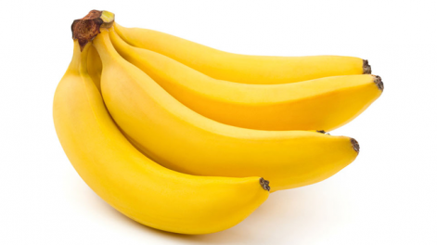
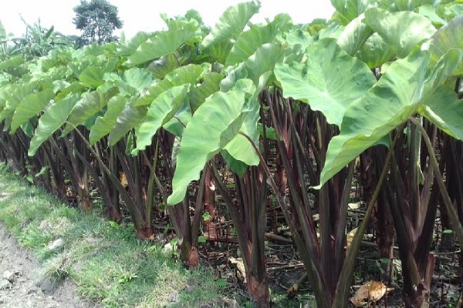
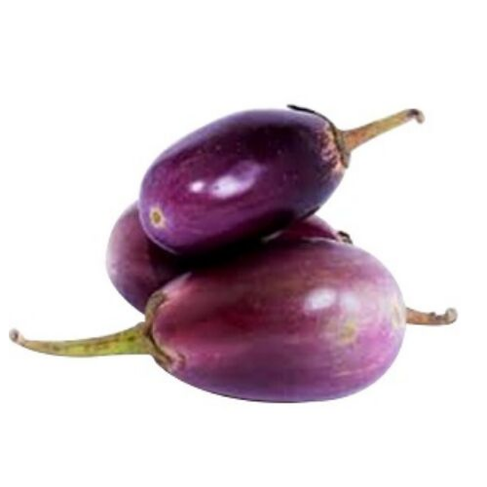
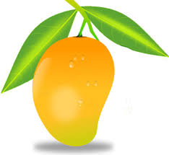
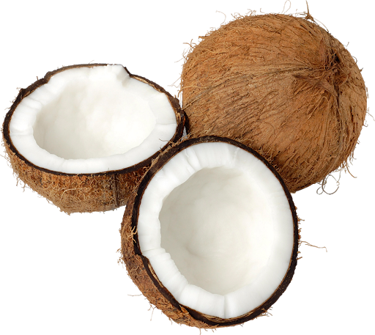
ভিটামিন ও
খনিজ লবন
পেঁপে
লাল শাখ
কলা
আপেল
কচু শাখ
আম
বেগুন
নারিকেল

Slide 17
ভিটামিন ও খনিজ লবন জাতীয় খাদ্যের কাজ
ভিটামিন ও খনিজ লবন আমাদের দেহ কর্মক্ষম ও সুস্থ রাখে। আমাদের বিভিন্ন রোগ থেকে রক্ষা করে। বিভিন্ন ফল এবং শাখসবজিতে প্রচুর পরিমাণে ভিটামিন ওখনিজ লবন আছে।

Slide 18
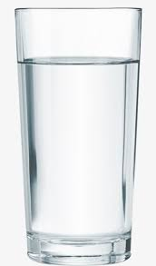
পানি সরাসরি পুষ্টি উপাদান নয়। তবে খাদ্য হজম এবং দেহে শোষনের জন্য পরিমাণমত নিরাপদ পানি পান করা প্রয়োজন।
পানির গ্লাস

Slide 19
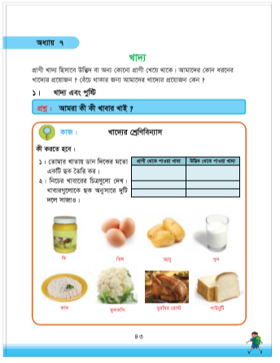
তোমাদের পাঠ্য বইয়ের ৪৩, ৪৪ ও ৪৫ বের করে পড় পৃষ্ঠা

Slide 20
শুণ্যস্থান পূরন কর
খাদ্য
১। মানুষ তার…….. থেকে প্রয়োজনীয় শক্তি পেয়ে থাকে।
পুষ্টি
২।……..হলো জীবদেহে বৃদ্ধি ও বেঁচে থাকার জন্য প্রয়োজনীয় সকল উপাদান।
পুষ্টি
৩। আমরা খাদ্য থেকে…… পেয়ে থাকি।
শর্করা
৪। কাজ করার প্রয়োজনীয় শক্তি আমরা……….. থেকে পেয়ে থাকি।
খনিজ লবণ
৫।ভিটামিন ও …………….আমাদের দেহ কর্মক্ষম ও সুস্থ রাখে।

Slide 21
বাড়ির কাজ
পুষ্টি উপাদান | কাজ
আমিষ
শর্করা
চর্বি
ভিটামিন ও খনিজ লবণ

Slide 22
সবাইকে
ধন্যবাদ

